Slide 1
2강. 개발 환경 설정
JDK 설치
Path 설정
이클립스 다운로드
톰캣 설치
톰캣 환경 설정

Slide 2
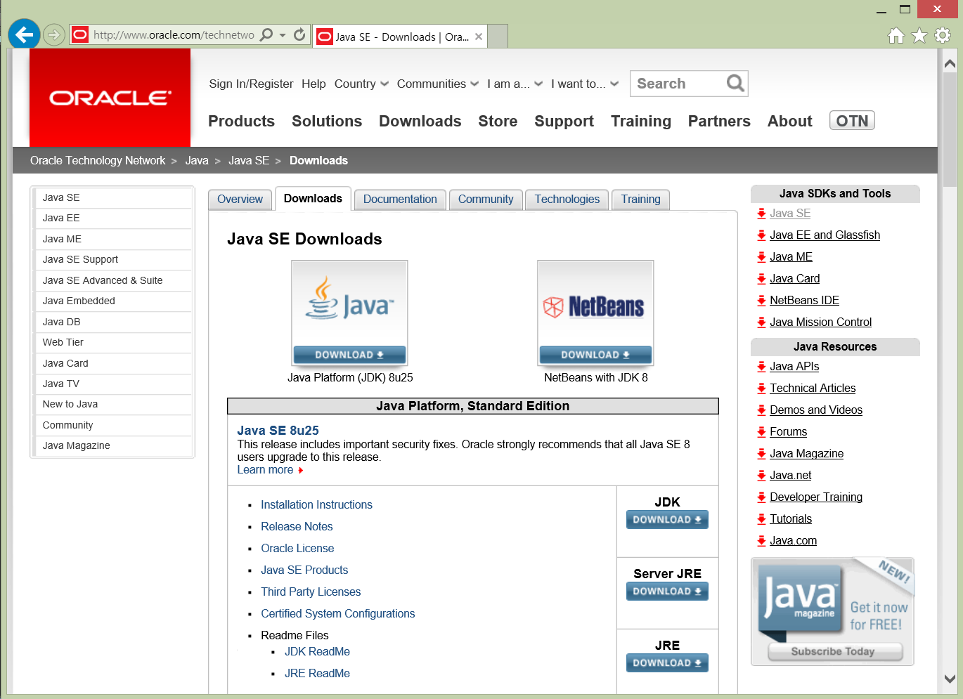
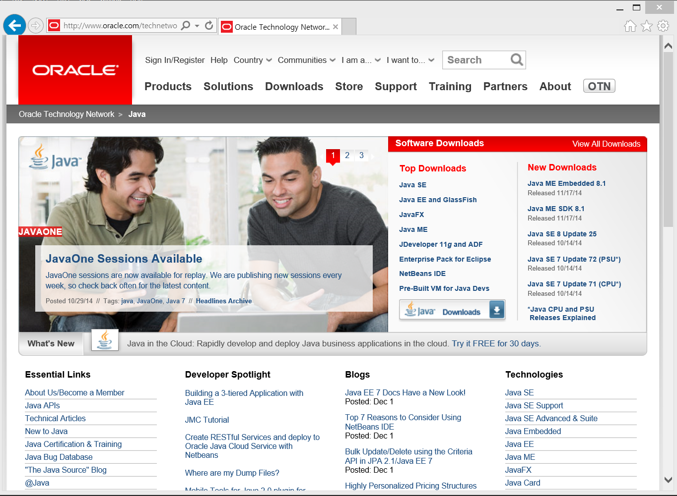
2-1. JDK 설치
JSP및 Servlet은 JAVA를 기본언어로 사용됩니다. JAVA언어로 작성한 프로그램을 컴파일하기 위해서는 JDK(Java Development Kit)가 필요 합니다.
JDK 설치
1. http://java.sun.com 접속
2. Downloads 진입

Slide 3
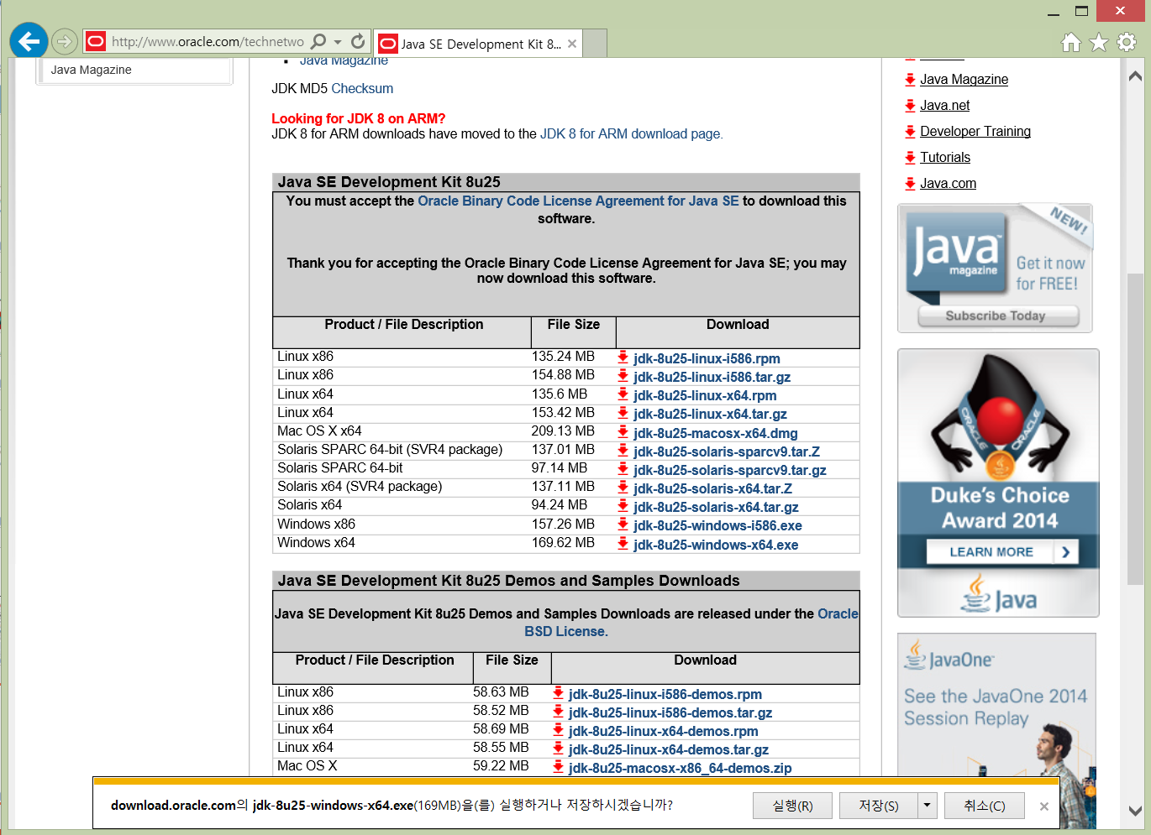
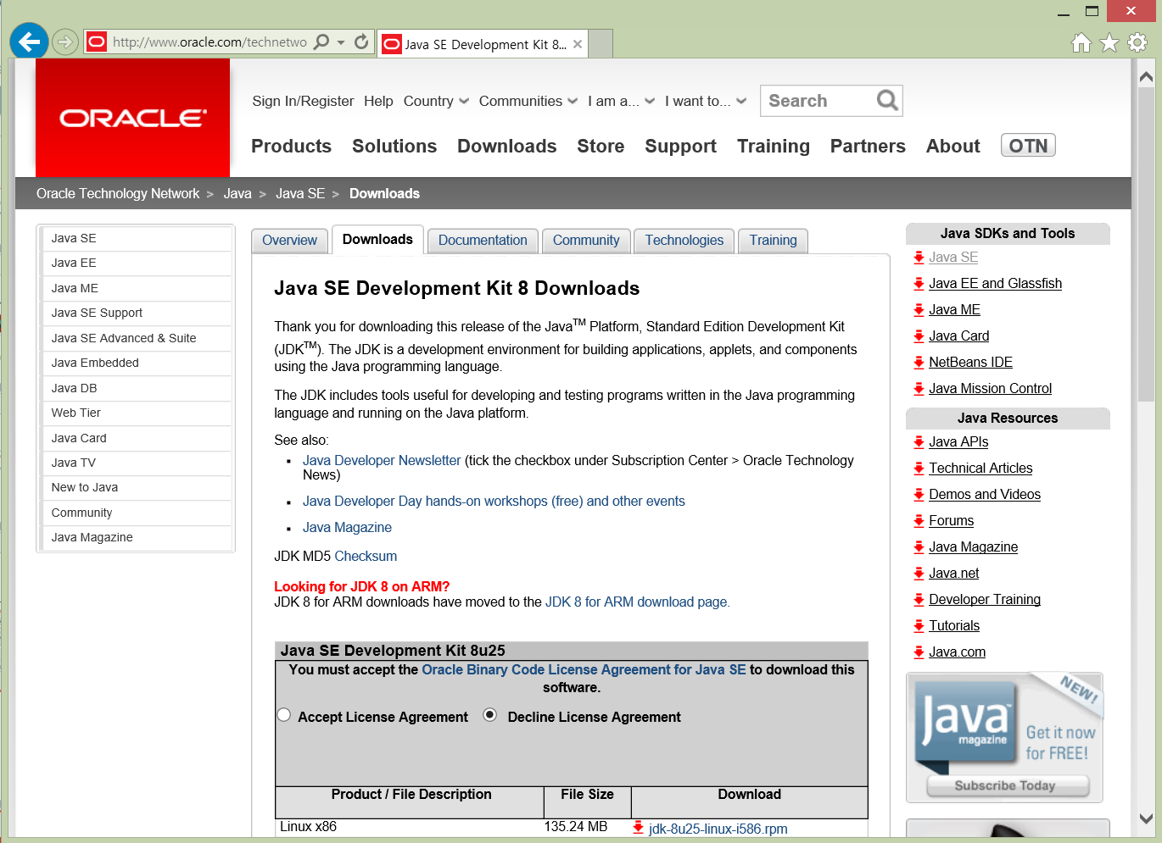
2-1. JDK 설치
3. JDK 최신버전 다운로드

Slide 4
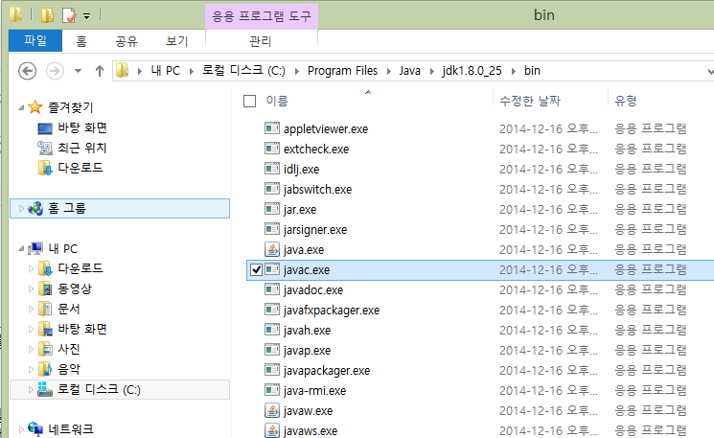
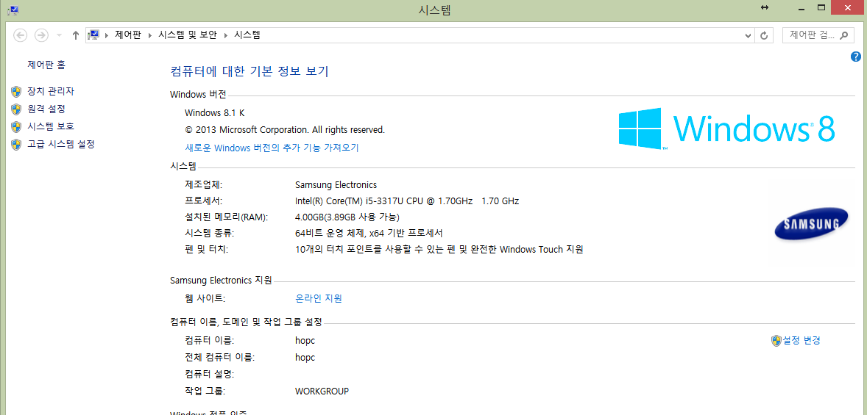
2-2. Path 설정
환경변수 PATH에 javac.exe를 포함시켜 어느 디렉토리에서나 javac.exe가 실행될 수 있도록 설정 합니다.
JAVA 환경 변수 쎄팅
bin/javac.exe : .java 파일을 JVM이 받아들일 수 있는 .class 파일로 변환 시켜주는 프로그램. 매번 해당 경로에 들어가서 실행하기가 번거로우므로, 환경 변수 설정을 통해 어디서나 실행 가능하게 함.
bin/javac.exe
시스템 설정변경

Slide 5
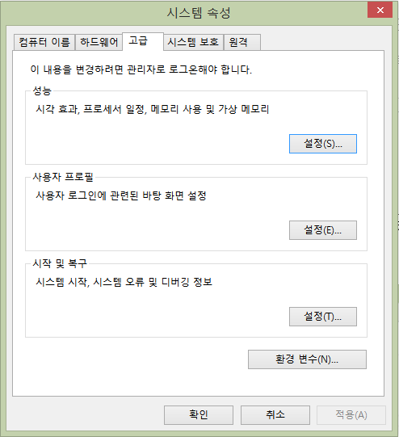
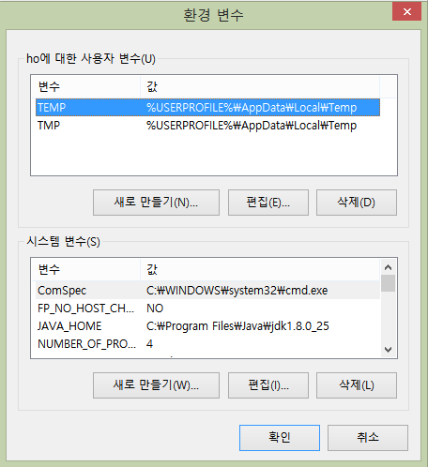
2-2. Path 설정
환경변수 PATH에 javac.exe를 포함시켜 어느 디렉토리에서나 javac.exe가 실행될 수 있도록 설정 합니다.
JAVA 환경 변수 설정
시스템 속성 > 고급 > 환경 변수
환경 변수 수정

Slide 6
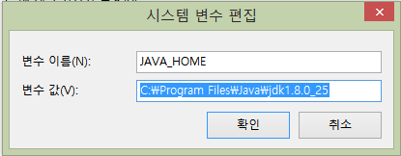
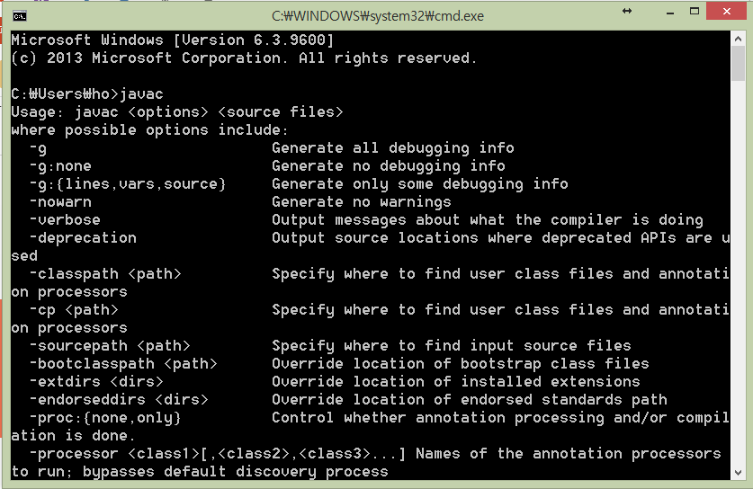
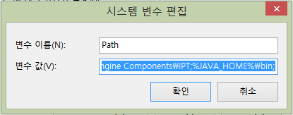
2-2. Path 설정
환경변수 PATH에 javac.exe를 포함시켜 어느 디렉토리에서나 javac.exe가 실행될 수 있도록 설정 합니다.
JAVA 환경 변수 설정
JAVA_HOME 환경 변수
Path 환경 변수
환경 변수 완료

Slide 7
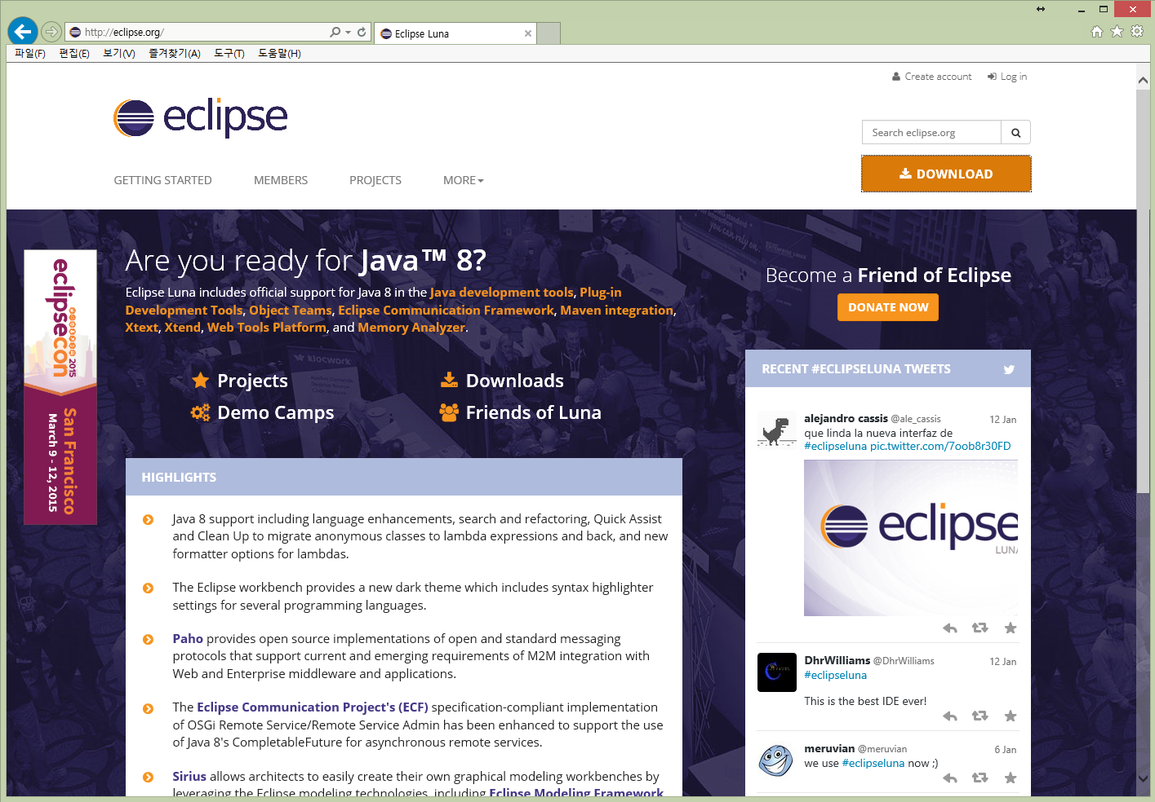
2-3. 이클립스 다운로드
IDE(개발툴) 이클립스 설치(다운로드)
1. http://www.eclipse.org 접속

Slide 8
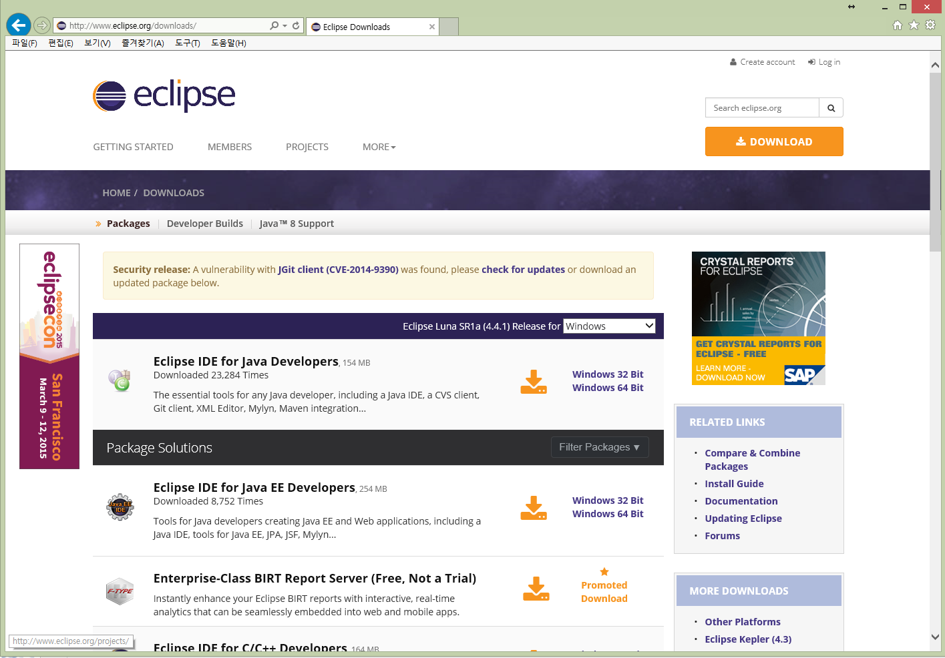
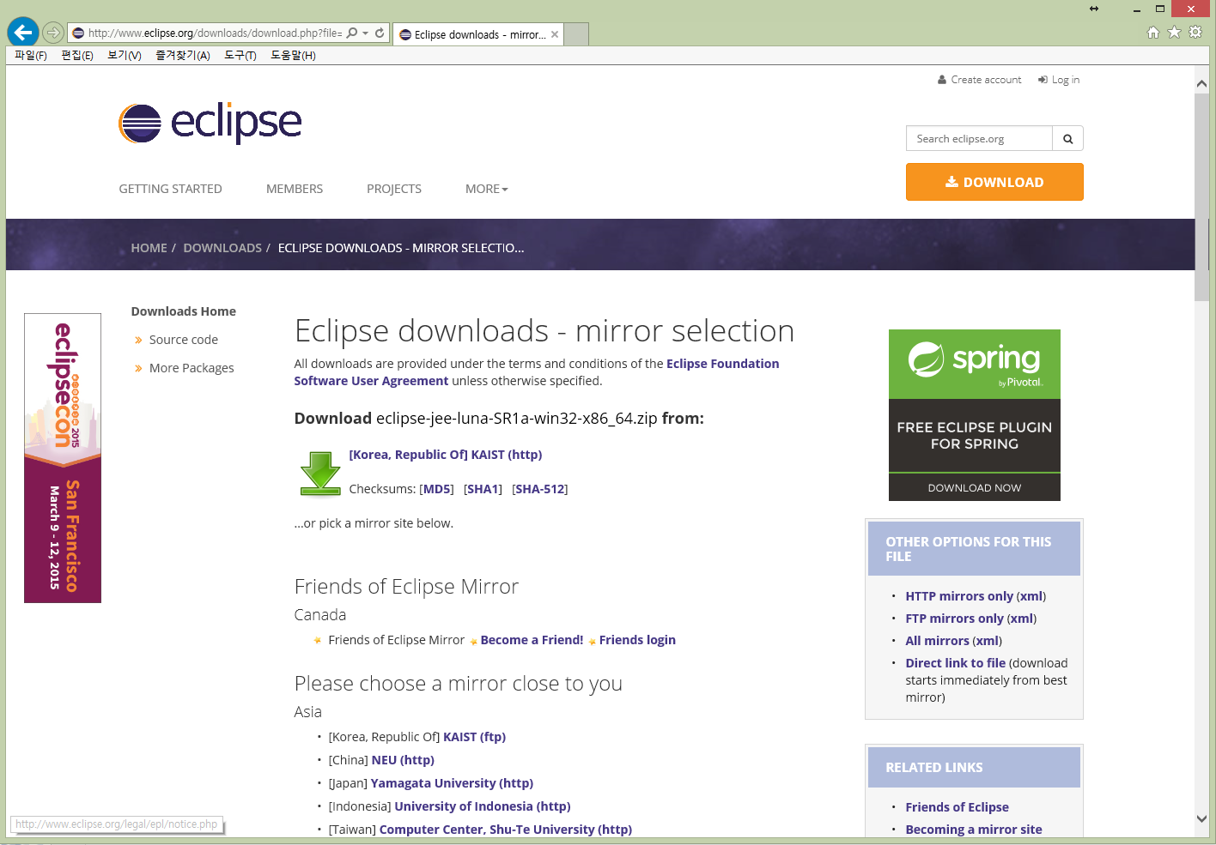
2-3. 이클립스 다운로드
2. JAVA EE 버전 다운로드

Slide 9
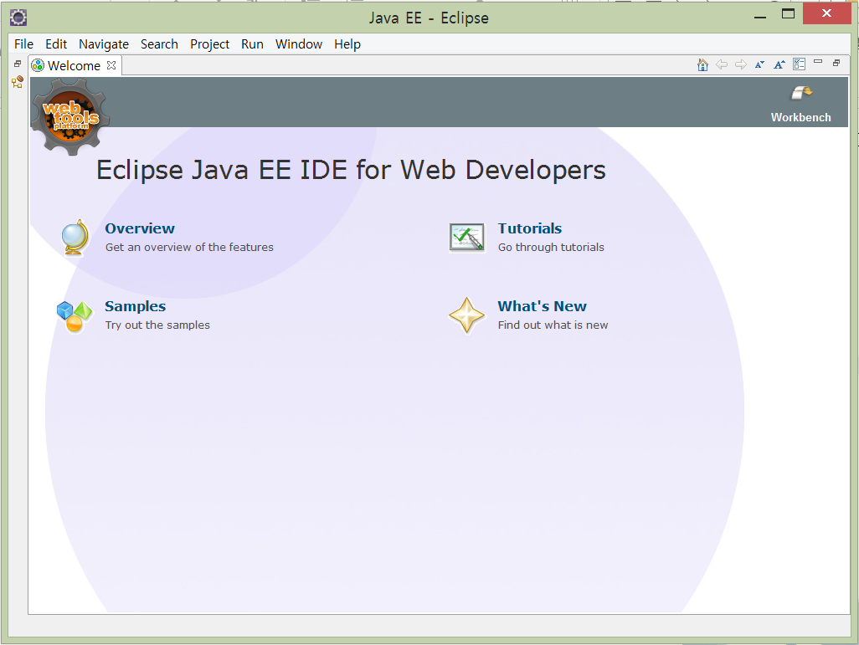
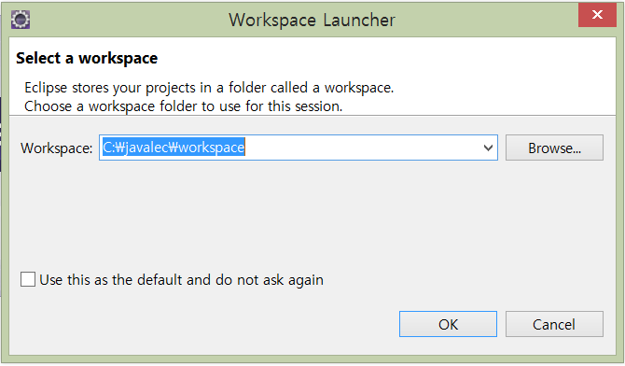
2-3. 이클립스 다운로드
3. 이클립스 실행
Eclipse 실행 > Workspace 변경
Eclipse 첫실행 화면

Slide 10
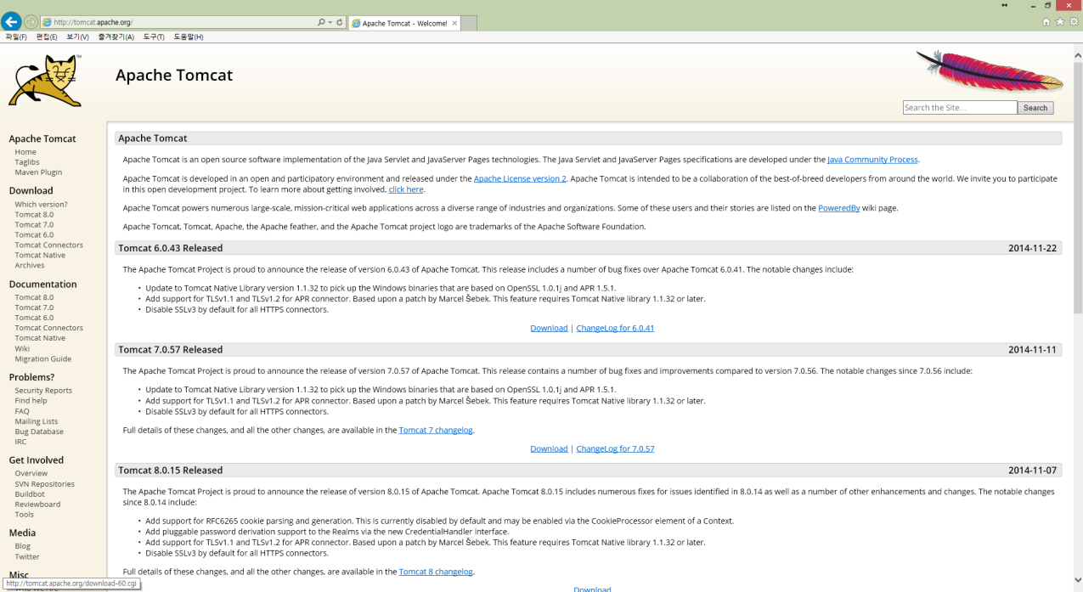
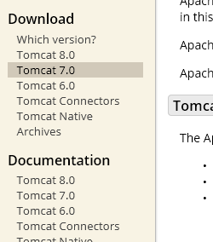
2-4. 톰캣 설치
웹컨테이너 톰캣 설치 – http://tomcat.apache.org에서 무료 다운로드 후 설치 합니다.
1. http://tomcat.apache.org 접속

Slide 11
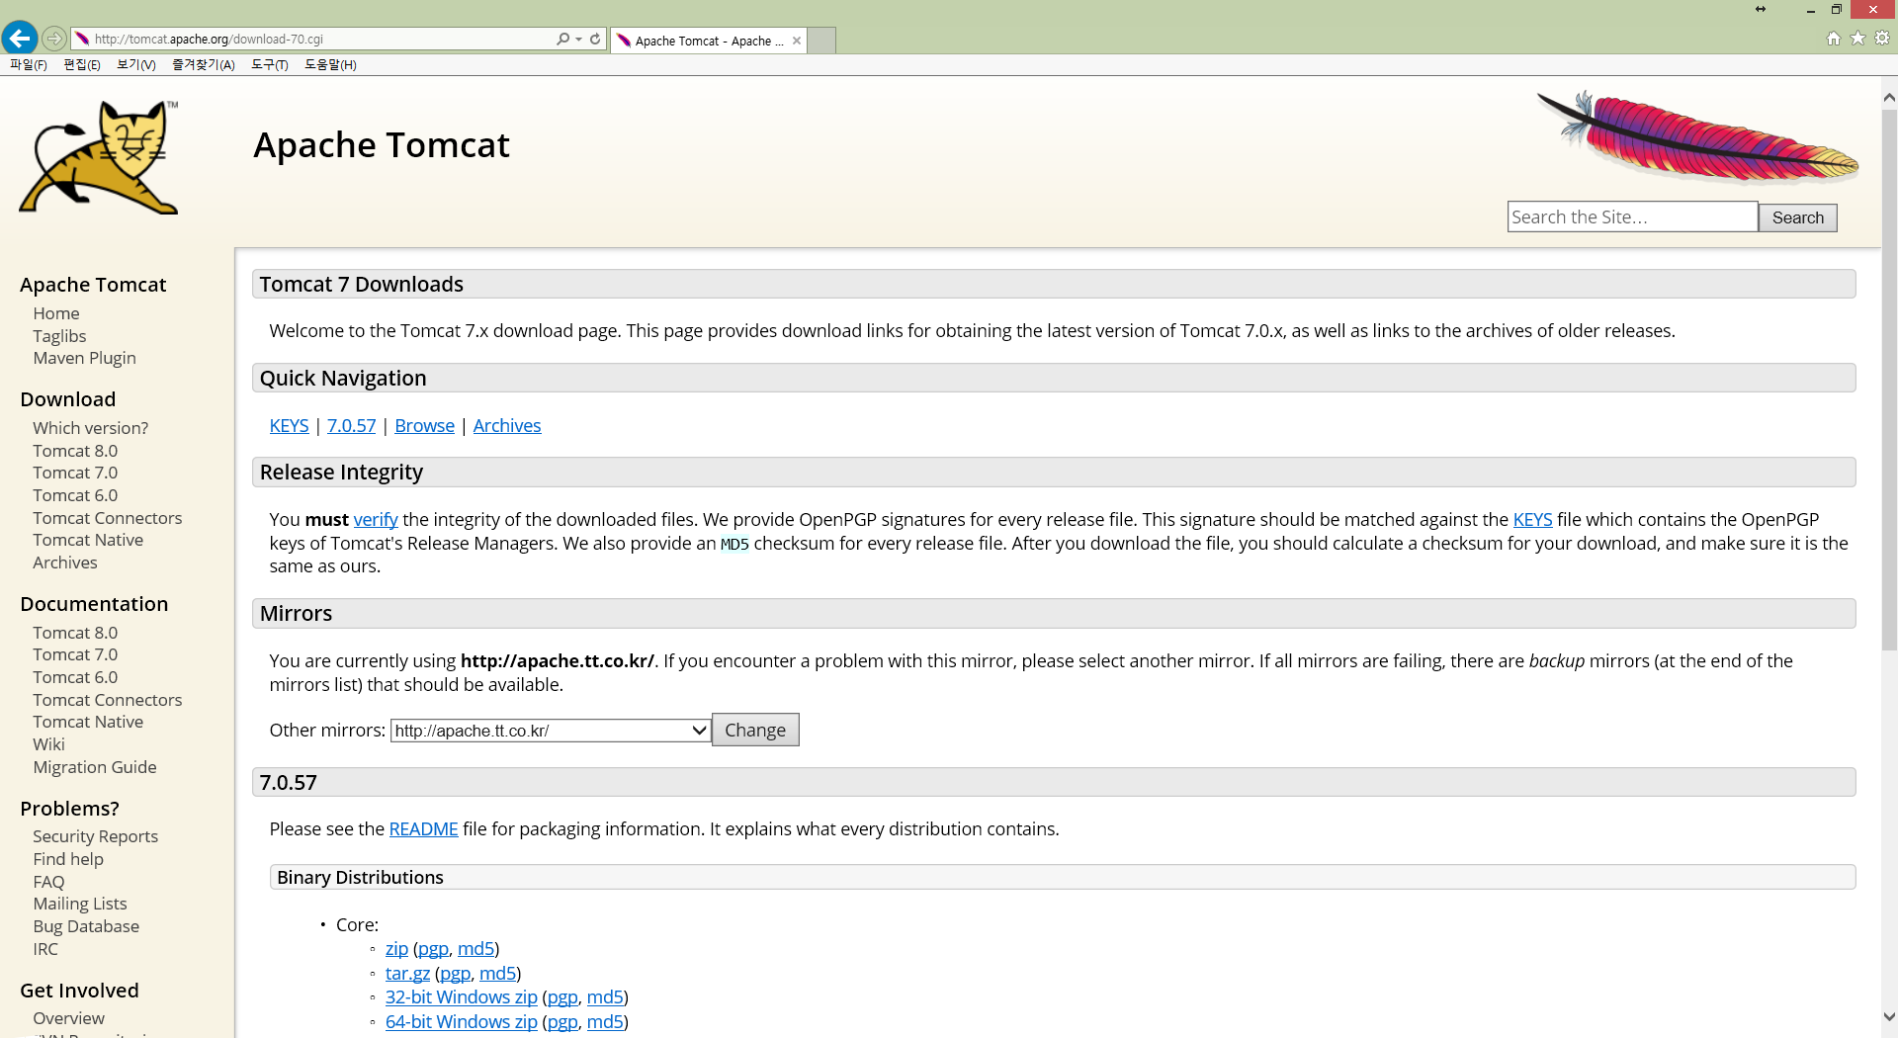
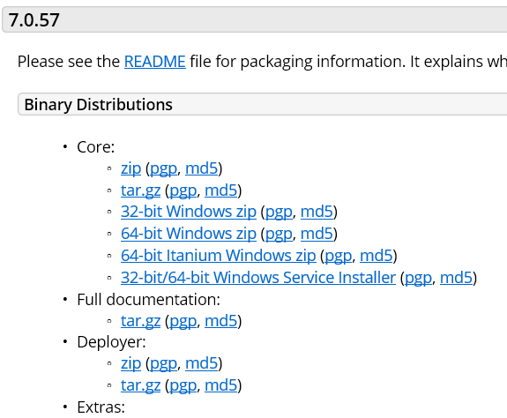
2-4. 톰캣 설치
2. zip파일 다운로드 (C:\javalec)

Slide 12
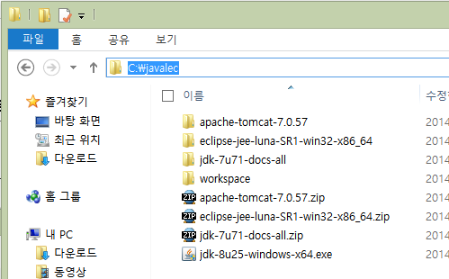
2-4. 톰캣 설치
3. zip파일 압축해제

Slide 13
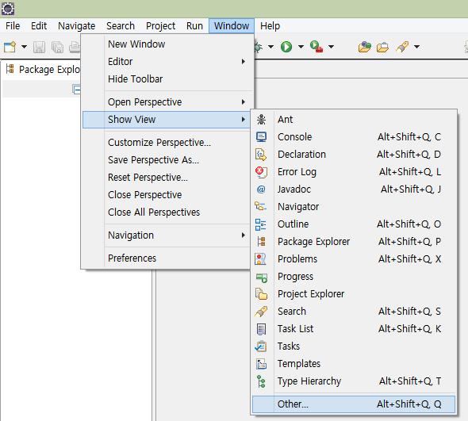
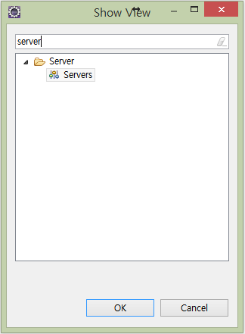
2-4. 톰캣 설치
4. 이클립스 연동 : server탭 열기

Slide 14
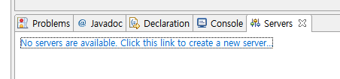
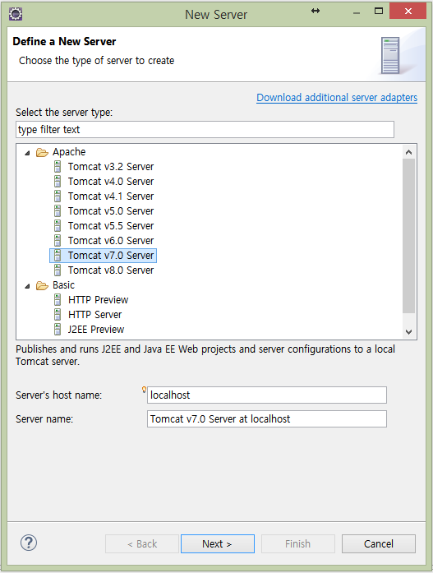
2-4. 톰캣 설치
5. 이클립스 연동 : No server are available. Click this link to….. 이용하여 server 생성

Slide 15
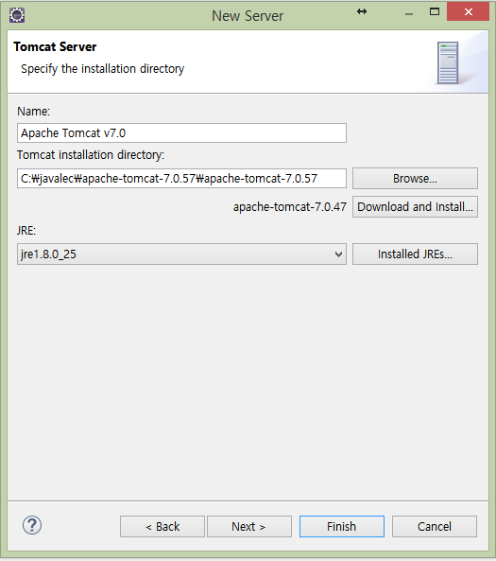
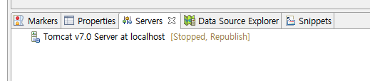
2-4. 톰캣 설치
6. 이클립스 연동 : server 생성

Slide 16
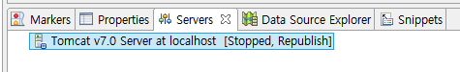
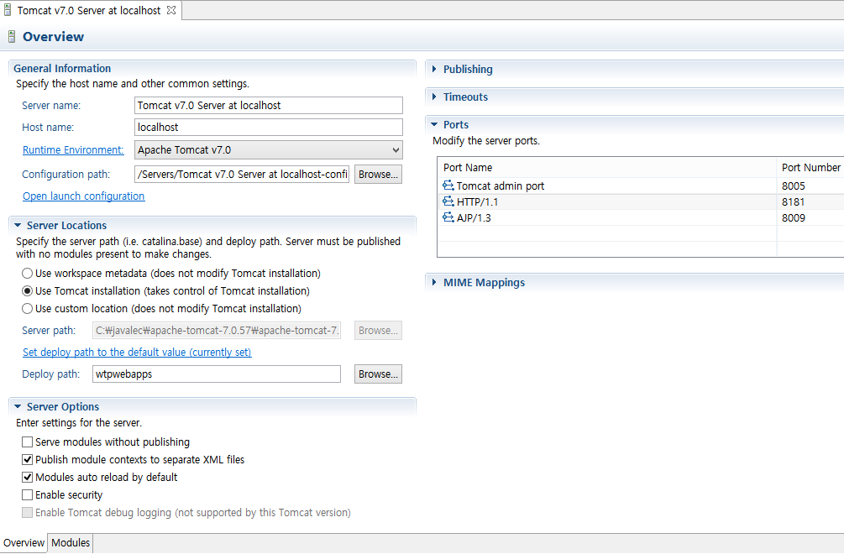
2-5. 톰캣 환경 설정
1. 서버 더블클릭
2. 설정

Slide 17
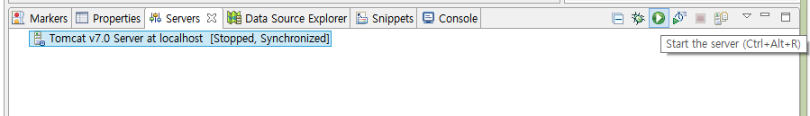
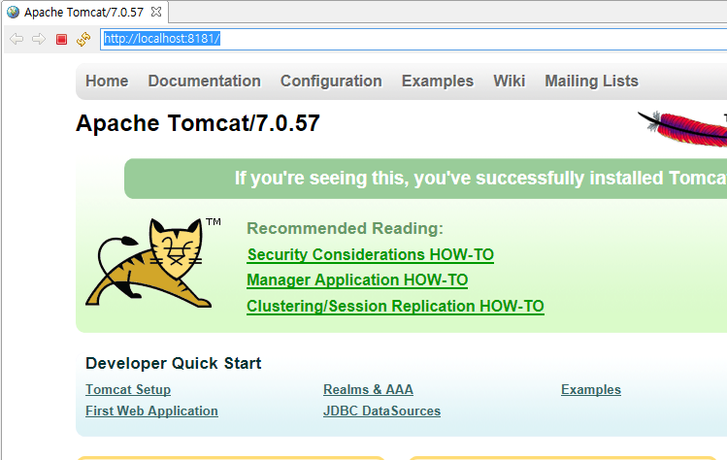
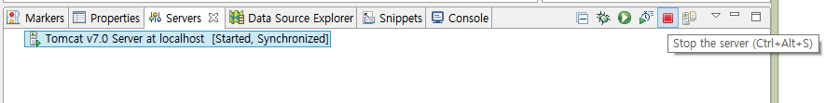
2-5. 톰캣 환경 설정
3. 서버 start
4. 서버 구동 확인
5. 서버 stop

